Slide 1


EBC7700 기반 AI 침입 감지 시스템
26.08.28 ㈜ 아성 방정배
www.asung.com

Slide 2


Contents
프로젝트 개요
기술 아키텍처
핵심 구현
시연 시나리오
향후 발전 방향

Slide 3
1. 프로젝트 개요
- 출입이 통제되거나 금지된 곳에 사람이 함부로 들어가면 위험한 장소를 카메라와 AI로 감시하기 위해 개발.
- 기존 CCTV는 사람(관리자)이 계속 지켜봐야 하는 불편함이 있고, 여러 대의 카메라를 24시간 감지하는 일은 현실적으로
어렵고, 어떤 경계성이나 위험성을 알리는 알림 등이 없을 경우 화면을 잠깐 놓치는 순간 사고가 생길 수가 있으므로,
이를 해결하고자 관리자가 꼭 확인해야 할 순간을 AI가 먼저 찾아 알려주는 보조 역할을 하는 기능을 구현 개발하게 됨.
- 현 프로젝트는 경계선과 침입라인에 접근할 경우 정지영상으로 웹 대시보드나 휴대폰에 알람과 동시에 그 순간 정지영상
으로 전송이 됨.

Slide 4
2. 기술 아키텍처
[ 시스템 구성 ]
구 분 | 역 할 | 설 명 | 비 고
EBC7700 EVK | EIC7700 SoC, 메모리, USB/Ethernet 등 하드웨어 EVK | AI 시스템을 구성하고 실행하는 평가용 보드 | Evaluation Board
EIC7700 계열 CPU | 영상 입력 제어, 검출 결과 후처리, 경계 판단, 이벤트 생성 | NPU 결과를 받아 전체 프로그램을 실행하고 최종 판단 | EIC7700 SoC 내부
EIC7700 계열 NPU | 사람 검출 AI 모델 추론 | AI 계산을 빠르게 수행하는 전용 가속기
USB 카메라 | 실시간 영상 프레임 제공 | 현장 촬영 | 영상 입력 장치
MQTT Broker | EBC7700의 이벤트를 받아 Node-RED로 중계 | 장치 사이의 메시지를 전달 | Asung NAS에 구축
웹 대시보드 (Node-RED) | 감지 상태, 경고 및 캡처 이미지 표시 | 관리자가 확인하는 웹 대시보드

Slide 5
2. 기술 아키텍처
현 프로젝트에 사용한 EIC7700X 의 스펙
EIC7700X SoC Heterogeneous Architecture
Compute · Multimedia
Interfaces · System · Process
RISC-V CPU
4 cores @1.4G
NPU
13.3 TOPS
CPU
4-core RV64GC @1.4GHz↑1.8 · L1/L2/L3·ECC
High-speed I/O
PCIe 3.0 ×4 (RC+EP dual-mode) · 112G D2D
AI NPU
13.3 TOPS INT8 · 6.65 INT16/FP16
Network
2× Gigabit GMAC (10/100/1000)
Vision DSP
4×Q7
3D GPU
GLES/Vulkan
Vision DSP
4× Vision Q7 @1GHz · 512 SIMD/core
USB
2× USB 3.0 (DRD host/device)
3D GPU
GLES3.2 / OpenCL / Vulkan1.2 · HAE
Storage
eMMC5.1 · SATA3 · 2×SDIO · SPI Flash
Video Codec
8K
VPS
12-lane
Memory
16/32GB LPDDR5-6400 · 64-bit
Video Input
6× MIPI CSI · D-PHY v2.1 / C-PHY v1.2
Video Decode
8K@56fps or 36-ch 1080p@25
Video Output
HDMI 2.0 (HDCP2.2) · MIPI-DSI · 3-layer OSD
Security Engine · TEE / SM3·SM4
Video Encode
8K@25fps or 16-ch 1080p@25
Control I/O
I2C×12 · UART×5 · SPI×2 · GPIO×112 · I2S×3
Memory · LPDDR5-6400 · up to 32GB
JPEG
Up to 32K×32K
Security
TEE · SM3/4 · RSA/ECC · AES · 16KB OTP
AXI4 / NoC On-chip Interconnect
Audio
AAC-LC encode · G.711/G.722.1/MP3 decode
Power / Temp.
Typical 2.6W · -20~70°C
CPU + NPU + DSP + GPU Heterogeneous Collaboration
Camera Input
12-lane MIPI CSI · 1×33MP or 6×2MP
Process / Package
TSMC 12nm FFC · FCBGA 1067pin 23×23mm
13.3 TOPS INT8 Compute
8K Video Codec
Up to 32GB LPDDR5-6400
2.6W Typical Power

Slide 6
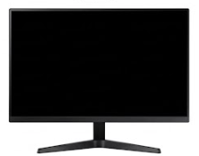
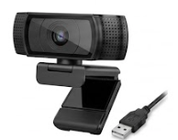
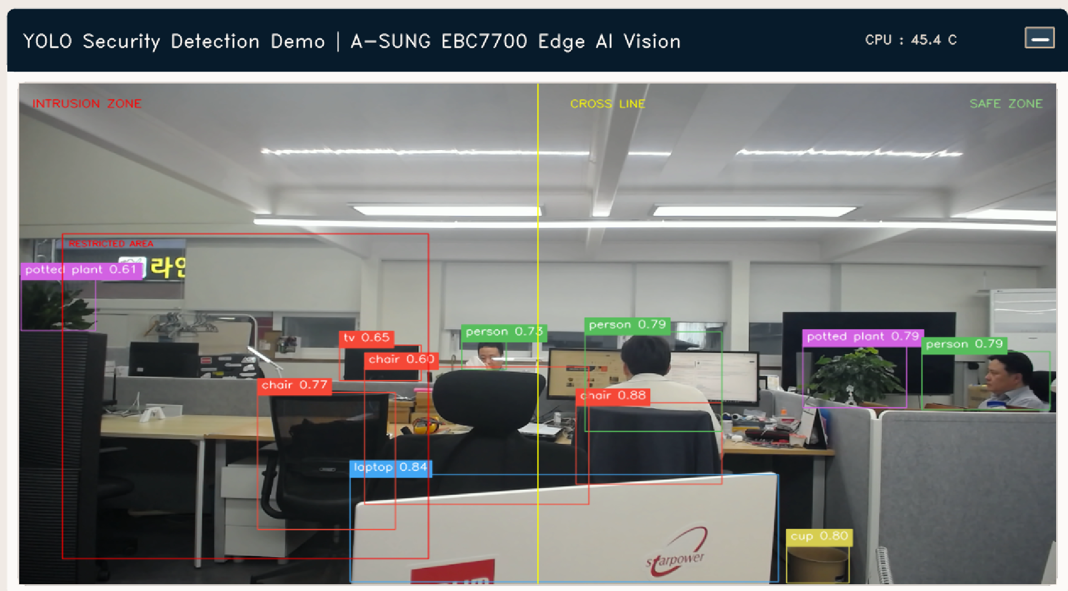
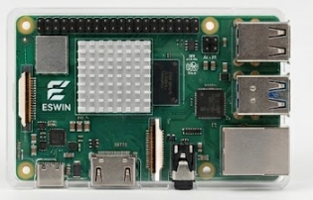
2. 기술 아키텍처
[ EIC7700 NPU 기반 실시간 객체 인식 처리 과정 ]
[ 실행 순서도]
Input USB Camera
- USB 카메라 디바이스 연결
- 카메라 해상도 및 출력 포맷
Camera Frame Capture
- OpenCV를 이용한 실시간
프레임 캡쳐
- 프레임 단위 이미지 추출
Image Preprocess
- 416x416 Resize
- Normalize 처리
- Tensor Buffer 변환
- NPU Runtime 실행
- YOLOv3 .model 로딩
- AI 추론 수행
- Detection 결과 생성
YOLOv3 NPU Inference
- Bounding Box 표시
- 객체 이름 출력
- Detection Score 표시
- 결과 영상 저장
Object Detection Postprocess
Monitor Output
- Bounding Box가 그려진
최종 결과 프레임 화면 출력

Slide 7
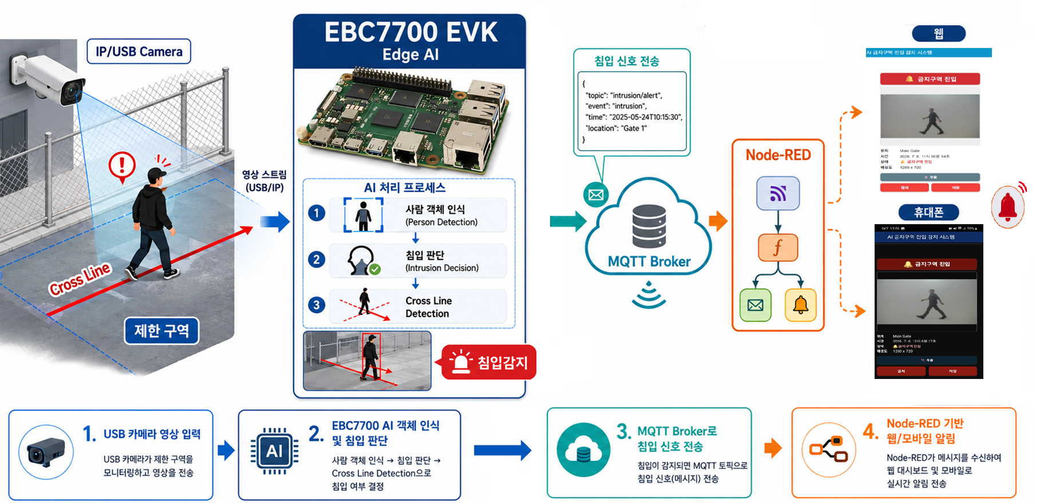
2. 기술 아키텍처
[ EBC7700 기반 AI 금지구역 진입 감지 전체 시스템 ]
Edge AI 영상 분석 영역
MQTT기반 AIoT 서비스 영역
http://210.123.123.29:1880/a-sung

Slide 8
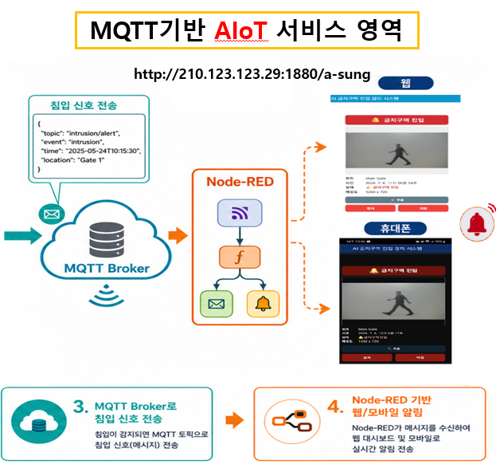
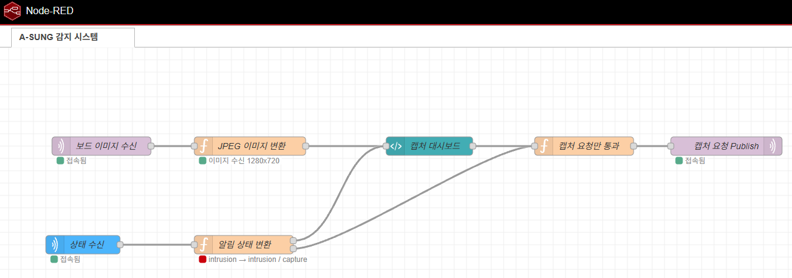
2. 기술 아키텍처
[ A-SUNG 감지 시스템 NODE-RED 아키텍쳐 ]
File명: A-SUNG_intrusion_detection_flow.json

Slide 9
2. 기술 아키텍처
[ 전체 데이터 흐름 설명 ]
1. 카메라가 연속된 영상 프레임을 EBC7700에 전달
2. 보드는 모델 입력 크기(416x416)와 색상 형식에 맞게 프레임을 정리
3. NPU가 프레임 안의 객체를 추론하고 person 클래스의 위치를 반환
4. 응용 프로그램이 사람 좌표와 Cross Line의 위치 관계를 비교
5. 사람이 Cross Line에 닿거나 통과하면 MQTT 이벤트를 발행하고 해당 프레임을 캡쳐 함
6. Node-RED가 이벤트를 구독하여 경고 문구, 상태 표시, 캡처 이미지를 웹 대시보드에 보여주며,
소리활성화 버튼을 누르면 경고음이 울림

Slide 10
3. 핵심 구현
1) 카메라 영상
- 시스템은 USB 카메라에서 영상을 입력받도록 구성하였고, 영상은 한 장의 사진이 아닌 연속된 프레임으로 구성.
- 각 프레임을 AI 모델의 입력 규격인 416×416 크기와 RGB 형식으로 변환한 뒤 NPU에 전달
- USB 포트와 V4L2 기반 영상 입력 방식을 사용하였으며, 현재 프로젝트의 핵심은 실시간 영상 스트리밍이 아니라
사람 감지 및 이벤트 생성이므로, 입력 영상은 AI 분석에 우선 사용하였음.
2) 사람 객체 검출
- 객체 검출 모델은 영상 속 물체의 종류와 위치를 함께 알려줌.
- 시스템은 여러 객체 중 person 결과만 선택하고, 신뢰도가 기준보다 낮은 결과는 제외하도록 구성.

Slide 11
3. 핵심 구현
3) 접근 판단
- 관리자가 영상 위에 Main Gate의 가상 경계선을 설정.
- AI가 검출한 사람의 위치 좌표를 가져옴.
- 사람 좌표가 경계선의 안전 영역인지 접근 금지 영역인지 계산.
- Cross line 영역과 접근금지 영역으로 넘어온 조건이 만족되면 이벤트를 발생시킴.
- 이벤트가 발생한 프레임을 캡처 또는 경고 알림 발생.
4) MQTT 이벤트 전송
항 목 | 현재 예시 | 의 미
Publisher | EBC7700 감지 프로그램 | 사건을 발견해 알리는 쪽
Broker | MQTT Broker | 메시지를 받아 알맞은 구독자에게 전달
Subscriber | Node-RED | 상태 메시지를 받아 화면을 변경
Topic | /eswin/status | 상태 이벤트가 지나가는 주소
Payload | cross | 사람이 Cross Line을 넘었다는 내용

Slide 12
3. 핵심 구현
5) Node-RED
- Main Gate 상태 표시: 정상 상태와 접근 감지 상태를 구분
- 침입 순간 캡처 이미지: 이벤트 근거 화면 제공
- MQTT 기반 분리 구조: 감지 프로그램과 웹 화면을 독립적인 구조
- 브라우저 기반 확인: 별도 전용 프로그램 없이 같은 네트워크에서 접근

Slide 13
4. 시연 시나리오
실행 순서 | 시연 동작 | 결 과
1 | 보드와 카메라실행 | 영상 입력과 AI 추론 시작
2 | 사람이 없는 Main Gate 화면 제시 | 대시보드에 안전 상태 표시
3 | 사람이 안전 측에 들어오고 선은 넘지 않음 | 사람은 검출되지만 접근 이벤트는 없음
4 | 사람이 Cross Line 쪽으로 서서히 이동함 | 검출 위치가 경계선에 가까워짐
5 | 사람이 Cross Line과 접근 금지 측으로 선을 넘음 | Cross와 Intrusion 이벤트 생성
6 | MQTT 메시지 흐름 확인 | Broker가 /eswin/status 메시지를 Node-RED로 전달
7 | 웹 대시보드 화면 확인(노트북/휴대폰) | 접근 감지 경고와 순간 캡처 이미지 표시
8 | 사람이 구역 밖으로 이동 | 다음 이벤트를 받을 수 있는 안전 감시 상태 유지

Slide 14
5. 향후 발전방향
[ 실시간 영상 스트리밍 ]
현재 시스템은 경고와 캡처 이미지 중심으로 구성되어 있습니다.
향후 사용자가 현장 상황을 연속해서 확인할 수 있도록 실시간 영상 스트리밍 기능을 추가하고, 필요한 상황을
저장할 수 있는 녹화 버튼 기능도 구현할 예정입니다.
이를 위해 EIC7700 계열의 하드웨어 영상 처리 기능과 Ffmpeg/GStreamer 연동을 검토하고,
AI 추론 성능이 떨어지지 않도록 스트리밍 및 녹화 기능을 최적화할 계획입니다.
[ 다채널 카메라와 다채널 대시보드 기능 ]
현재 한 개의 Main Gate와 USB 카메라 한 채널로 검증한 시스템을 여러 게이트와 다채널 IP 카메라 환경으로
확장할 계획입니다.
카메라마다 MQTT Topic과 device_id를 구분하고, Node-RED 웹 대시보드에서 모든 카메라와 게이트의 상태를
한번에 확인할 수 있도록 화면을 재구성할 예정입니다.
또한 이벤트 이력을 데이터베이스에 저장하여 날짜, 장소 및 이벤트 종류에 따라 검색할 수 있는 기능을 추가할
계획입니다.

Slide 15

THANK YOU
www.asung.com

